Slide 1

波动
第十章
波 动
Chapter 10
Wave

Slide 2


第十章 波 动 Wave
§10-1 机械波的几个概念 Description of Mechanical Wave
§10-2 平面简谐波的波函数 Simple Harmonic Wave
§10-3 波的能量 能流密度 The Energy of Wave
§10-4 惠更斯原理 波的衍射和干涉
Huygens Principle The Interference and Diffraction of Wave

Slide 3




§10-1 机械波的几个概念
Description of Mechanical Wave
声波
1、振动在空间的传播过程叫做波动
2、常见的波有两大类:
(1)机械波(机械振动的传播)
(2)电磁波（交变电场磁场的传播）
此外, 在微观领域中还有物质波。
水波
3、各种波的本质不同,
但其基本传播规律有许多相同之处.

Slide 4
一、机械波的形成
1、机械波 Mechanical Wave
机械振动在媒质中的传播过程
2、波 源: 作机械振动的物体
3、产生条件: 波源 、 媒质
4、波是振动状态的传播，媒质中质点并不随波传播
质点振动方向
软绳
波的传播方向

Slide 5
二、横波与纵波 Transverse Wave and Longitudinal Wave
1、横 波
质点的振动方向与波的传播方向垂直
质点振动方向
轻绳
波的传播方向

Slide 6
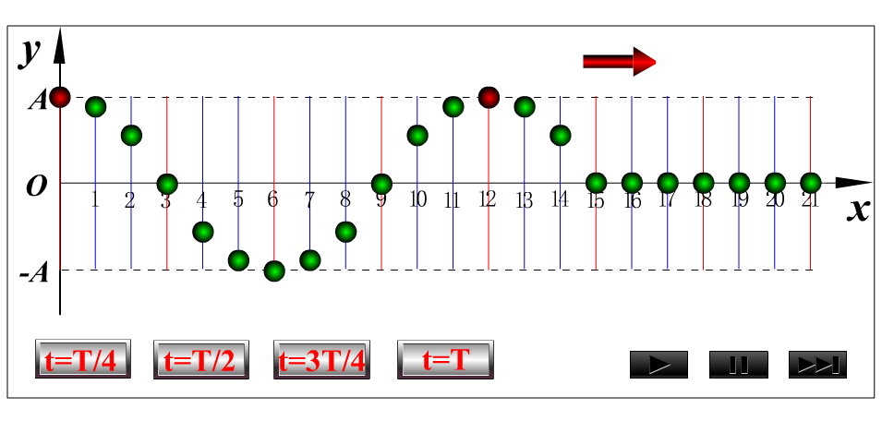
二、横波与纵波 Transverse Wave and Longitudinal Wave
1、横 波
质点的振动方向与波的传播方向垂直

Slide 7
2、纵 波：
质点的振动方向与波的传播方向平行
质点振动方向
轻弹簧
波的传播方向

Slide 8
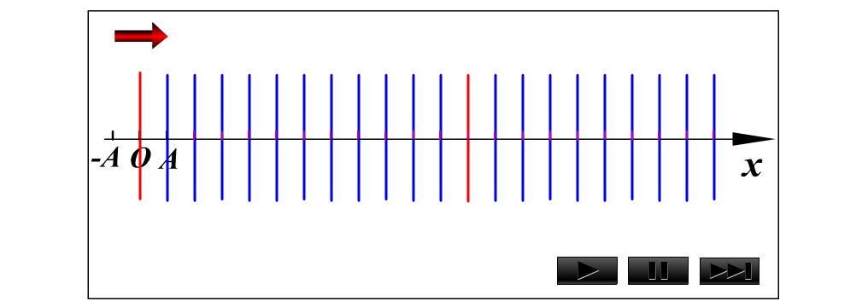
2、纵 波（疏密波）
质点的振动方向与波的传播方向平行
质点振动方向
轻弹簧
波的传播方向

Slide 9
二、横波与纵波 Transverse Wave and Longitudinal Wave
1、横 波：质点的振动方向与波的传播方向垂直
2、纵 波：质点的振动方向与波的传播方向平行
质点振动方向
轻绳
波的传播方向
质点振动方向
轻弹簧
波的传播方向
在机械波中，横波只能在固体中出现；纵波可在气体、液体和固体中出现；如空气中的声波是纵波。

Slide 10

三、波的特征量
1、波 长 λ :
沿波的传播方向，两个相邻的、相位差为 的振动质点之间的距离，即一个完整波形的长度.
λ
横 波
λ
纵 波
λ

Slide 11
三、波的特征量
1、波 长 λ :
横 波：相邻 波峰——波峰, 波谷——波谷
λ
横 波
λ
纵 波：相邻 波疏(中心)——波疏(中心),
波密(中心)——波密(中心)
纵 波
λ

Slide 12
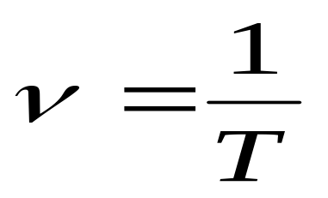
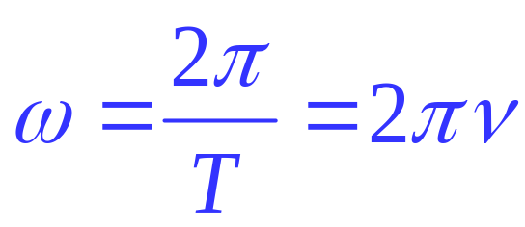
三、波的特征量
2、周 期 T ：
波传播一个波长的距离所需时间
或一完整波通过波线上某点所需的时间
3、波的频率 ν :
单位时间内波动所传播的完整波的数目，即周期的倒数.
通常： 波的频率 = 波源的振动频率
圆(角)频率 ω :

Slide 13
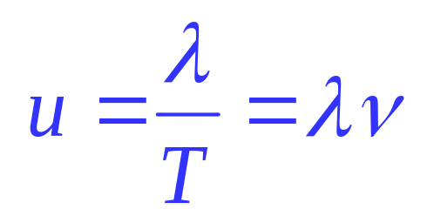
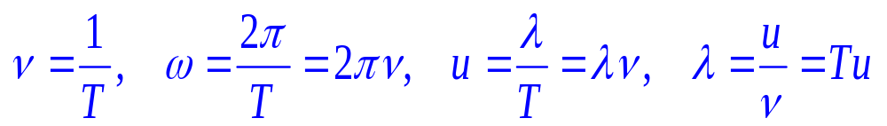
4、波 速 u :
单位时间内，波所传播的距离
波速u又称相速度(相位传播速度)
周期 T 代表了时间周期性。
波长 λ 代表了空间周期性。
波速决定于介质的弹性（弹性模量）和惯性（密度）
特征量的联系:

Slide 14
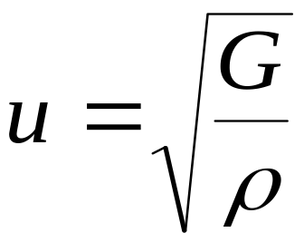


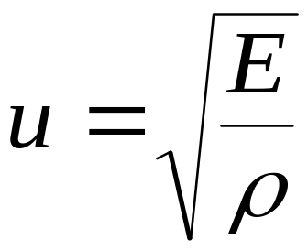

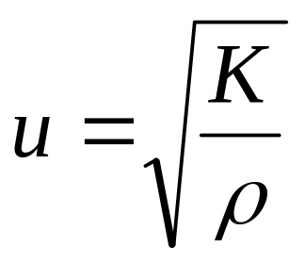

理论和实验证明：（了解）
横 波
切变模量
介质密度
固体
纵 波
弹性模量
液、气体
纵 波
体积模量

Slide 15
四、波的几何描述
1、波面(波阵面)：振动相位相同的各点所构成的曲面
波前：t 时刻最前面的波面
2、波线(波射线)：表示波的传播方向的有向线段
波线
波线
波面
波面
波前
波前
球面波
平面波

Slide 16
四、波的几何描述
1、波面(波阵面)：振动相位相同的各点所构成的曲面
波前：t 时刻最前面的波面
2、波线(波射线)：表示波的传播方向的有向线段
性质:
（1）同一波阵面上各点振动状态（相位）相同；
（2）波阵面的推进即为波的传播；
（3）各向同性介质中，波线垂直于波阵面。

Slide 17

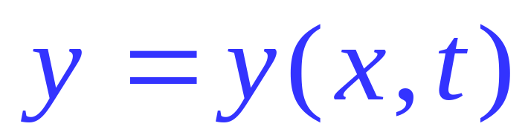
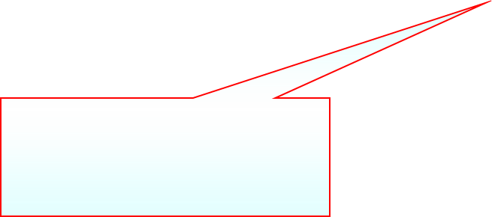
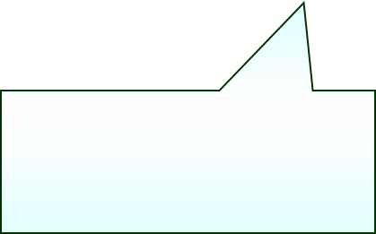
五、波形曲线 ( 波形图 )
y
x
介质中任一质点（坐标为 x ）相对其平衡位置的位移（坐标为 y）随时间的变化关系:
波动方程（波函数）：
Wave Function
各质点相对平衡位置的位移
波线上各质点平衡位置

Slide 18

五、波形曲线 ( 波形图 )
y
x
介质中任一质点（坐标为 x ）相对其平衡位置的位移（坐标为 y）随时间的变化关系:
波动方程（波函数）：
Wave Function
♦ 不同时刻对应有不同的波形曲线
♦ 每过一个周期,波形向前传播一个波长的距离.
♦ 波形曲线即能反映横波,也能反映纵波

Slide 20
§10-2 平面简谐波的波函数
Simple Harmonic Wave
一、平面简谐波
简谐波（余弦波和正弦波）：
在均匀的、无吸收的介质中，波源作简谐振动时，波所传播到之处，各质点均作同频率的简谐振动,这种在介质中所形成的波。
平面简谐波：
波振面为平面的简谐波

Slide 21
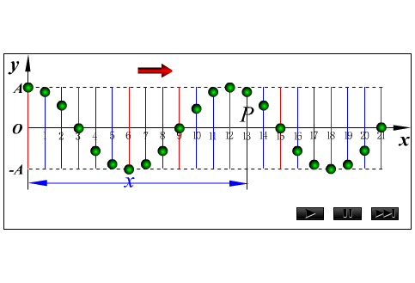
§10-2 平面简谐波的波函数
Simple Harmonic Wave
一、平面简谐波
简谐波（余弦波和正弦波）：
在均匀的、无吸收的介质中，波源作简谐振动时，波所传播到之处，各质点均作同频率的简谐振动在介质中所形成的波。
平面简谐波：
波振面为平面的简谐波

Slide 22




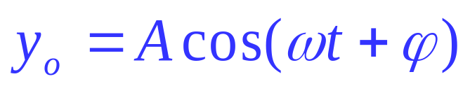

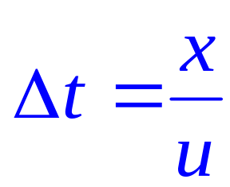
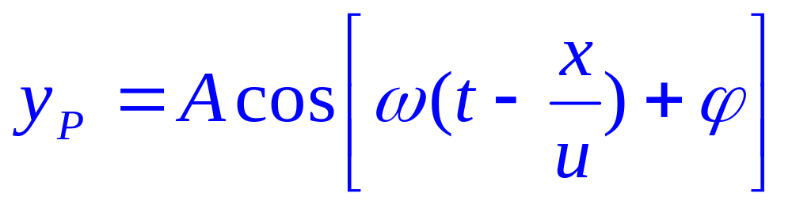
二、平面简谐波的波函数
1、沿 x 轴正向传播
O点的振动方程
P
O
x
O点的振动状态
P点
P点的振动状态在时间上落后于0点
P点在 t 时刻的位移：

Slide 23


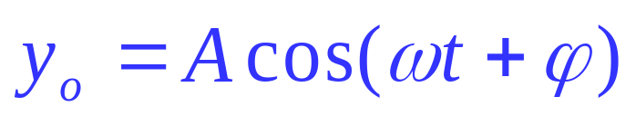

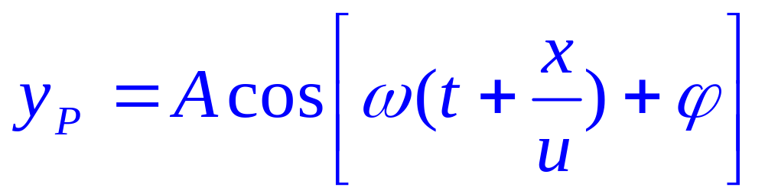
二、平面简谐波的波函数
2、沿 x 轴负向传播
O点的振动方程
P
O
x
P点的振动状态
O点
0点的振动状态在时间上落后于P点
P点在 t 时刻的位移:

Slide 24
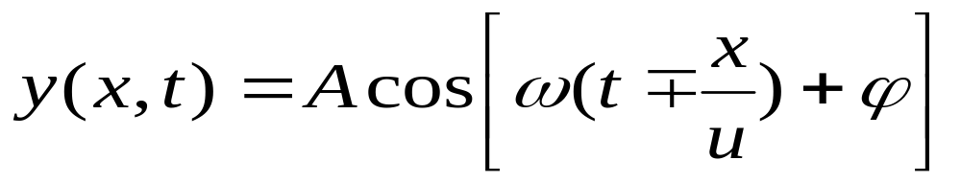

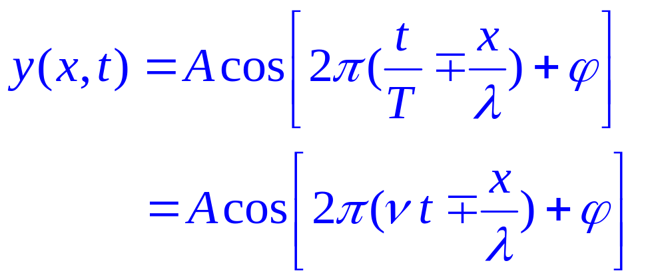
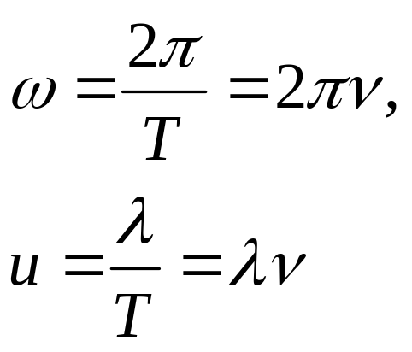
二、平面简谐波的波函数（*重点*）
“－”：沿 x 轴正方向传播；“＋”：沿 x 轴负方向传播；
：波源（或坐标原点处质点）振动的初相。

Slide 25
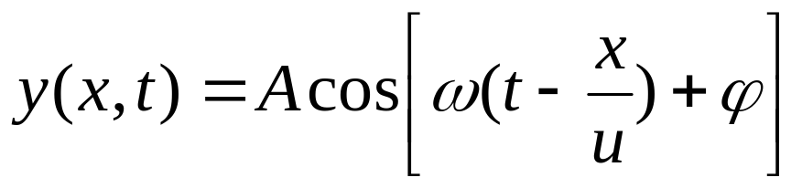
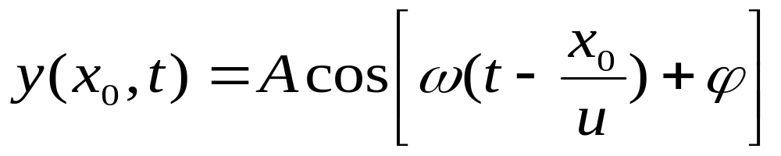
三、波函数的物理意义
1、x 不变，t 可变：
表示处在 x₀ 处的质点的振动方程
y
o
t
T

Slide 26
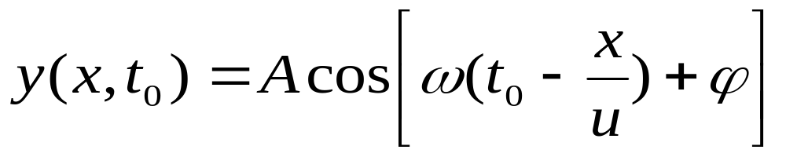
三、波函数的物理意义
2、t 不变，x 可变：
表示 t₀ 时刻各质点离开平衡位置的位移与各质点的平衡位置坐标的关系：
y
u
o
x
λ

Slide 27
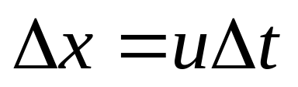
三、波函数的物理意义
3、t ，x 均可变：
表示振动状态的传播
y
t₁
t₁+Δt
u
o
x
Δx
λ
在时间Δ t 内整个波形沿波的传播方向平移了一段距离Δ x

Slide 28

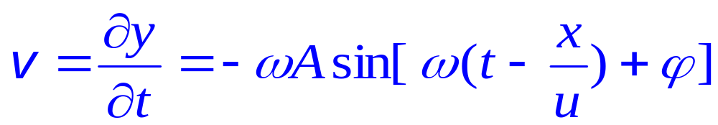
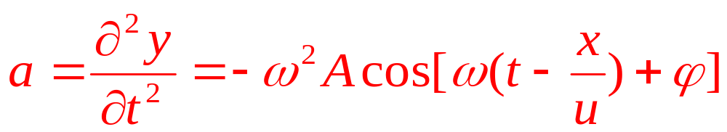
从实质上看：波动是振动的传播
从形式上看：波动是波形的传播
四、质点的振动速度和加速度

Slide 29
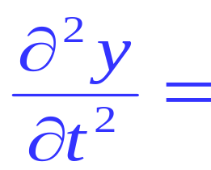
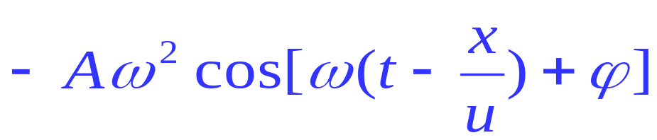
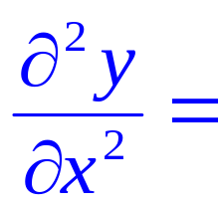
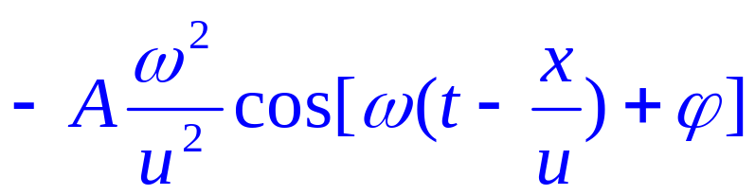
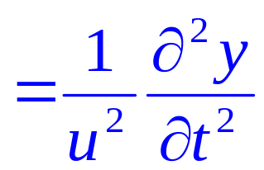
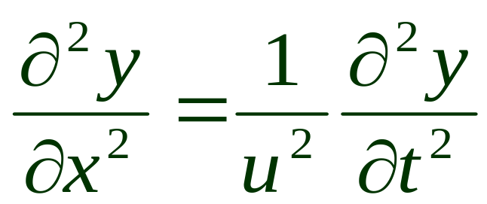

*五、波动微分方程
(了解)
求 t 的二阶导数
求 x 的二阶导数
沿 x 方向传播的
平面波动微分方程

